Slide 1

ⓒSaebyeol Yu. Saebyeol’s PowerPoint
Notes:
국내 글로벌 PC게임회사의 데이터분석가 인턴으로 가정해 데이터분석을 진행했으며 발표시작하겠습니다.

Slide 2

목차
01
연도 별 게임의 동향
02
국가 별 선호 장르 조사
03
판매량이 높은 게임 분석
04
상위 4개 게임 회사 장르 분석
05
결론
Notes:
순서는 다음과 같습니다. 연도 별 게임의 동향과 국가 별 선호하는 게임장르의 분석 결과를 말씀드리겠습니다. 판매량이 높은 게임분석의 경우 PC게임과 다른 플랫폼의 게임을 비교해 분석했습니다. 마지막으로 판매량으로 본 상위 네 회사가 어떤 게임장르를 주로 판매했는지 조사했으며 이에 대한 결론을 말씀드리겠습니다.

Slide 3

Part 1.
연도 별 게임 동향
Notes:
연도 별 게임 동향에 대해 알아보겠습니다. 트렌드는 장르와 플랫폼으로 나누어 분석했습니다.

Slide 4
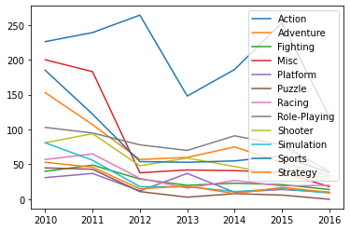
Part 1,
2010~2016년 까지의 게임장르 동향
Notes:
특정 연도에 출시된 게임장르 수의 변화를 나타낸 그래프입니다. 많은 장르가 있지만 액션 장르인 파란색 곡선을 보면 가장 많이 출시되었음을 알 수 있습니다. 또한 주의깊게 다루진 않겠지만 기타장르에 해당하는 Misc항목(빨간색 곡선)을 보면 2012년에 크게 하락한 것을 알 수 있습니다. 이는 게임의 다양성이 감소했음을 시사합니다.

Slide 5
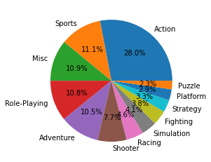
Part 1,
2010~2016년 까지의 게임장르 동향
Notes:
다음은 2010년에서 16년까지의 특정장르 수를 모두 합한 것의 파이차트입니다. 액션장르가 가장 크며 그 다음으로 스포츠, 기타, 롤플레잉, 어드벤쳐, 슈팅게임순입니다.

Slide 6
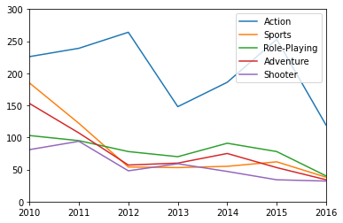
Part 1,
2010~2016년 까지의 게임장르 동향
Notes:
상위 다섯 장르의 동향 그래프입니다. 기타항목인 Misc는 제외했습니다. 2012년에 급속히 감소하고 이후 큰 폭의 증감은 없습니다.

Slide 7
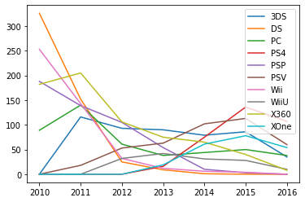
Part 1,
2010~2016년 까지의 플랫폼 동향
Notes:
다음은 특정 연도에 출시된 플랫폼 수를 나타낸 그래프입니다. 전체적으로 볼 때 대체적으로 감소하는 경향이 있고 크게 감소하여 현재는 판매되지 않는 플랫폼도 있음을 알 수 있습니다.

Slide 8
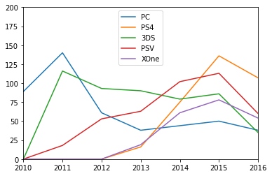
Part 1,
2010~2016년 까지의 플랫폼 동향
Notes:
PC를 기준으로 그래프에서 위쪽에 위치한 플랫폼은 PS4, 3DS, PSV, Xone이 있습니다. PC(파란색 곡선)의 경우 2011년에 크게 감소했는데 이는 다른 플랫폼의 출시 때문으로 판단됩니다. 다른 플랫폼이 출시된 경우 그 플랫폼의 성장은 가파르며 PC를 추월함을 볼 수 있습니다. 특히 2012년 이후 PS4(주황색 곡선)의 상승폭은 매우 큽니다. 참고로 PSV의 경우 현재 단종된 플랫폼입니다.

Slide 9
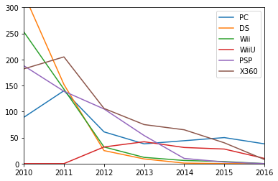
Part 1,
2010~2016년 까지의 플랫폼 동향
Notes:
제가 앞서 말씀드린 바와 같이 플랫폼에도 수명이 있습니다. DS, Wii, PSP, X360의 경우 높았던 출시 수에서 급격히 낮아져 0이 됐음을 알 수 있습니다.

Slide 10

Part 2.
국가 별 선호 장르 조사
ⓒSaebyeol Yu. Saebyeol’s PowerPoint
Notes:
다음은 국가 별 선호하는 장르에 대한 조사입니다. 조사 대상은 북미, 유럽, 일본입니다.

Slide 11
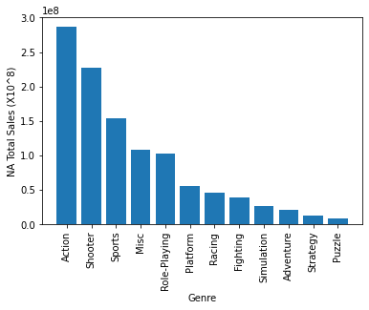
Part 2,
게임 장르 별 판매량 (북미)
Notes:
2010년 이후의 북미에서의 장르 별 판매량입니다. 북미의 경우 액션, 슈팅, 스포츠게임이 가장 높은 판매량을 기록했으며 그 수요가 높음을 알 수 있습니다.

Slide 12
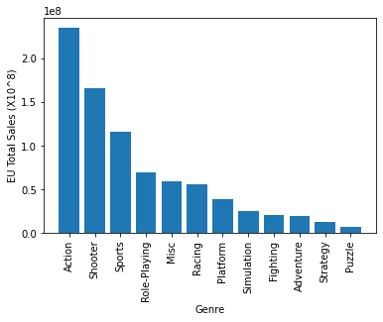
Part 2,
게임 장르 별 판매량(유럽)
Notes:
유럽 역시 북미와 같은 경향을 가지는데요, 액션, 슈팅, 스포츠게임이 가장 큰 판매량을 기록했으며 그 수요가 높습니다.

Slide 13
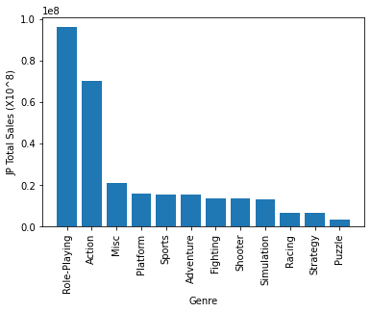
Part 2,
게임 장르 별 판매량 (일본)
Notes:
일본의 경우 앞의 두 지역과 달리 롤플레잉게임의 판매량이 압도적으로 높음을 알 수 있습니다. 그 다음은 액션장르인데 일본에서는 크게 롤플레잉과 액션장르 두 장르의 수요가 높음을 알 수 있습니다.

Slide 14

Part 3.
판매량이 높은 게임 분석
Notes:
다음은 판매량이 높은 게임에 대한 분석입니다.

Slide 15
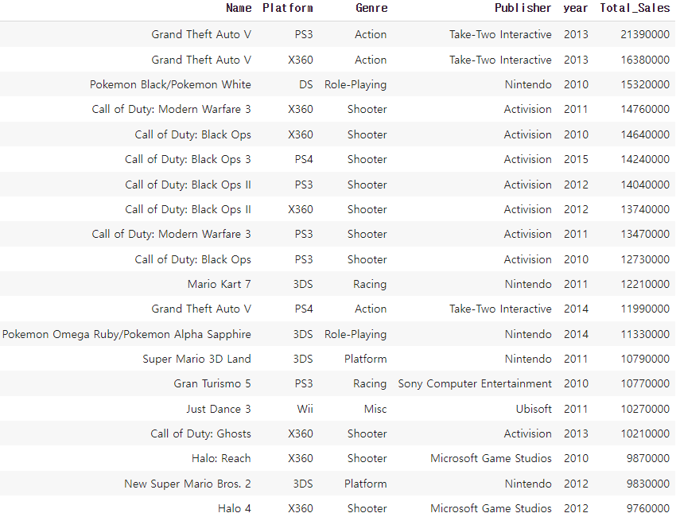
Part 3,
2010년도 판매량이 높은 게임 분석
Notes:
다음은 2010년 이후에 출시된 게임들의 총 판매량을 내림차순으로 정리한 자료이며 상위 20개 게임을 나타낸 표입니다. 판매량이 높은 게임은 PC외의 다양한 플랫폼에서 수익을 얻은 것을 알 수 있습니다. 특히 GTA5, Call of Duty의 경우 하나의 플랫폼뿐 아니라 다양한 플랫폼에서도 판매량이 높습니다. 이는 PC외에도 다양한 플랫폼에서의 게임 출시 역시 고려해야 함을 시사합니다. 또한 GTA, Call of Duty, Mario게임 등 성공한 장르가 시리즈물로 나온 것들이 판매량이 높음을 알 수 있습니다. 1위의 경우 이천만 판매량을 기록했습니다.

Slide 16
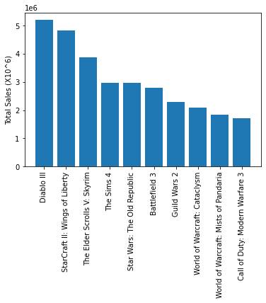
Part 3,
2010년도 판매량이 높은 게임 분석
Notes:
다음은 PC플랫폼에서 출시된 게임만 알아보겠습니다. PC플랫폼 역시 디아블로, 스타크래프트, 심즈, 배틀필드 등 성공한 게임의 시리즈물이 판매량이 높다는 것을 알 수 있습니다.

Slide 17
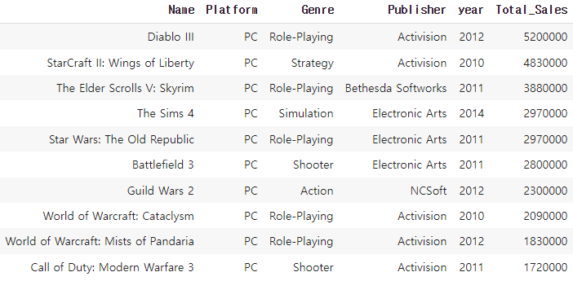
Part 3,
2010년도 판매량이 높은 게임 분석
Notes:
상위 10개 pc게임의 제작회사를 보면 게임을 좋아하시는 분들이라면 모두 알 법한 회사들입니다. 액티비젼, 바데사 소프트웍스, EA, NCSoft 입니다. 총 플랫폼 1위의 경우 2천만, PC 플랫폼 1위의 경우 5백만 정도의 판매량으로 PC와 다른 플랫폼의 격차가 꽤 크다는 것 역시 알 수 있습니다.

Slide 18
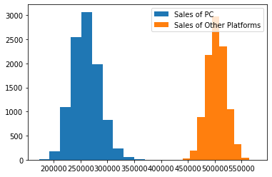
Part 3,
2010년도 판매량이 높은 게임 분석
Notes:
그렇다면 전체적으로 봤을 때 PC외의 다른 플랫폼이 판매량이 더 높을까요? 다음은 PC플랫폼과 다른 플랫폼의 판매량 분포를 나타낸 그래프입니다. 보시다시피 다른 플랫폼의 판매량이 PC플랫폼보다 많다는 것을 알 수 있습니다.

Slide 19

Part 4.
상위 4개 게임 회사 분석
Notes:
다음은 판매량 상위 4개 게임회사에 대한 분석입니다.

Slide 20
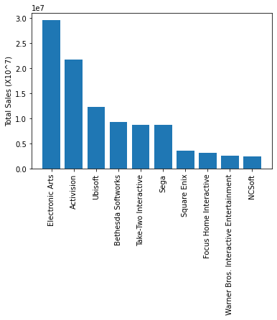
Part 3,
2010년도 판매량이 높은 게임 분석
Notes:
2010년부터 16년까지 PC에서 높은 판매량을 기록한 상위 10개 게임회사들의 판매량은 다음과 같습니다. 앞에 말한 게임들 외에 유비소프트, 테이크 투 인터렉티브, 세가 등의 게임이 있습니다. 다음은 상위 4개 게임회사들의 주력 게임장르에 대해 알아보겠습니다.

Slide 21

$\frac{Sales}{Genre}$
Part 4,
분석방법
Notes:
분석방법은 다음과 같이 했는데요, 특정 장르 게임들의 총 판매량에서 해당 장르의 게임 수를 나누어 판매량 장르비를 구했습니다. 예를 들어 EA사가 액션장르를 5개 출시했을 때 그 다섯 게임의 총 판매량이 이십만이면 총 액션게임의 판매량에서 5를 나눈 4만이 그 값입니다. 값이 클수록 해당 장르의 판매량이 높으며 그 회사의 주력 장르일 것입니다.

Slide 22

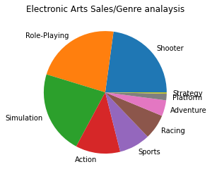
Part 4,
Electronic Arts
Notes:
EA의 경우 크게 세 개 장르의 판매량이 높은데 슈팅게임, 롤플레잉, 시뮬레이션게임 판매량이 큰 파이를 차지함을 알 수 있습니다. 가장 큰 파이를 차지하는 장르는 약 65만의 판매량/장르 비를 가집니다.

Slide 23
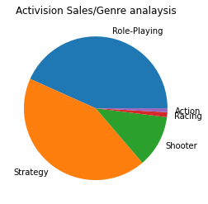

Part 4,
Activision
Notes:
다음은 엑티비젼의 판매량/장르 파이 차트입니다. 액티비전은 크게 롤플레잉게임과 전략게임에서 판매량이 높음을 알 수 있습니다. 액티비전의 경우 큰 파이를 차지하는 장르의 판매량/장르 비는 약 이백삼십만입니다.

Slide 24

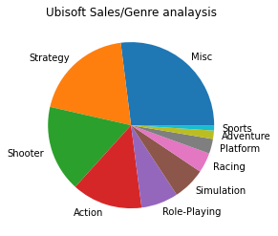
Part 4,
Ubisoft
Notes:
다음은 유비소프트의 판매량/장르 차트입니다. 앞의 두 회사와는 달리 기타장르에 해당하는 Misc가 육십육만으로 크고 그 다음으로 전략, 슈팅게임이 약 사십만의 판매량 장르 비율을 가집니다.

Slide 25
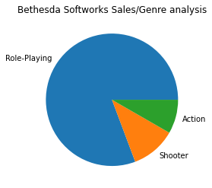

Part 4,
Bethesda Softworks
Notes:
다음은 바데사 소프트웍스입니다. 롤플레잉게임이 가장 큰 비율을 차지하며 약 백팔십만의 비를 가집니다.

Slide 26
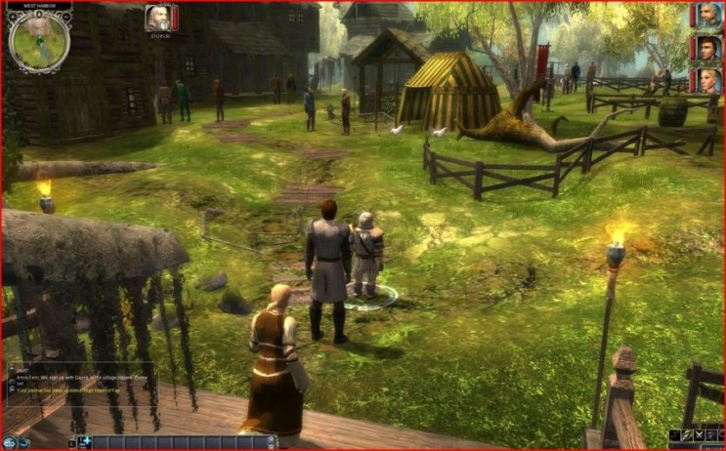

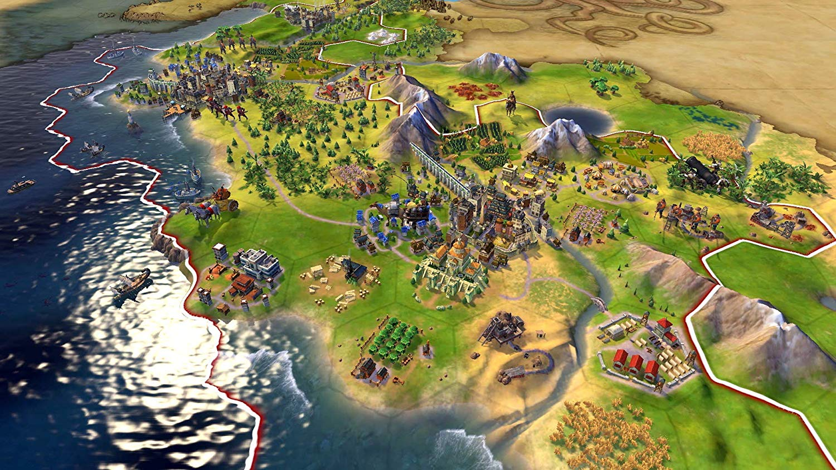
Part 4,
종합
롤플레잉게임(RPG)
슈팅게임 (shooter game)
전략게임(strategy game)
Notes:
앞의 상위 네 개 게임회사들의 주력 장르를 나누어보면 크게 RPG, 슈팅게임, 전략게임임을 알 수 있습니다.

Slide 27
Part 5.
결론

Slide 28
「
어떤 게임을 만들어야 할까?
」
Notes:
데이터를 분석한 자료로 보았을 때 어떤 게임을 만들어야 할지에 대한 제 생각을 말씀드리겠습니다.

Slide 29

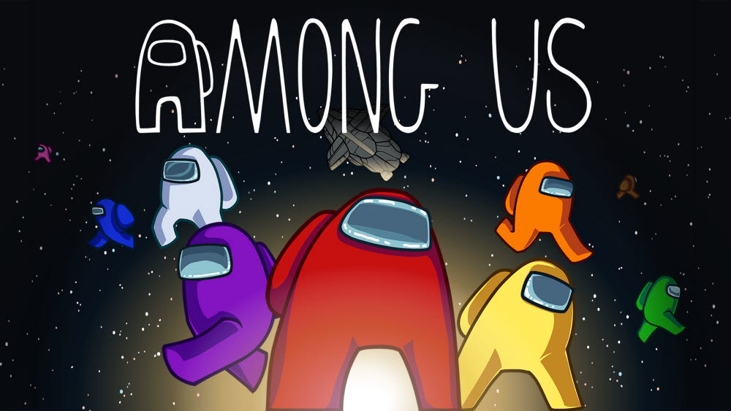


A
멀티 플랫폼 게임
Notes:
연도에 따른 플랫폼의 동향 및 가장 판매량이 높은 게임을 분석해보면 PC뿐 아니라 다양한 플랫폼 게임을 만들어야 한다는 것을 알 수 있습니다. 멀티 플랫폼 게임 중 유명한 게임의 예는 어몽어스, 에이펙스, 오버워치가 있습니다.

Slide 30



B
Action, RPG, Shooting
Notes:
액션장르와 RPG, 슈팅게임 장르의 경우 게임 동향에서 본 것과 같이 판매량이 높았으며 앞에서 말한 회사의 주력 상품이었습니다. 따라서 글로벌 게임회사를 목표로 하는 회사로서 이 장르의 성공여부가 앞으로의 당락을 좌우할 것입니다. 국내 출시게임 중 슈팅게임인 배틀그라운드와 rpg게임인 로스트아크가 글로벌 시장에 성공적으로 정착했으며 P의 거짓말 역시 액션 RPG 장르로서 피노키오라는 신선한 소재와 높은 게임 퀄리티로 전세계 게임 팬들의 기대를 받고 있습니다.

Slide 31
감사합니다

Slide 32

더 조사해야 할 것
게임의 수익구조
동서양 게임 선호도
ⓒSaebyeol Yu. Saebyeol’s PowerPoint
Notes:
앞으로 더 조사해야 할 것을 말씀드리겠습니다. 첫 번째로 게임 산업에서의 판매량뿐 아니라 수익성도 조사해야 합니다. 판매량만으로는 그 게임이 큰 수익을 가져왔는지를 알 수 없습니다. 투자비용이 큰 게임의 경우 판매량이 많아도 적자를 기록한 사례가 많습니다. 오히려 퍼즐게임같이 마이너한 장르가 더 높은 수익을 가져올 수도 있습니다. 두 번째는 동서양 게임의 선호도 조사입니다. 주어진 자료는 북미, 유럽, 일본, 기타자료밖에 없었습니다. 북미와 유럽과 달리 일본에서는 RPG장르의 선호도가 압도적이었습니다. 즉 동양과 서양의 선호도가 다를 수 있다는 점을 시사합니다. 이를 이용해 주력 고객층을 다르게 해 게임을 홍보해 광고의 효율을 높일 수 있을 것입니다.

